Slide 1
Bag & Mask Ventilation in Children & Infants
Behzad A. Sharabiani, MD
Tabriz Children Hospital

Slide 2
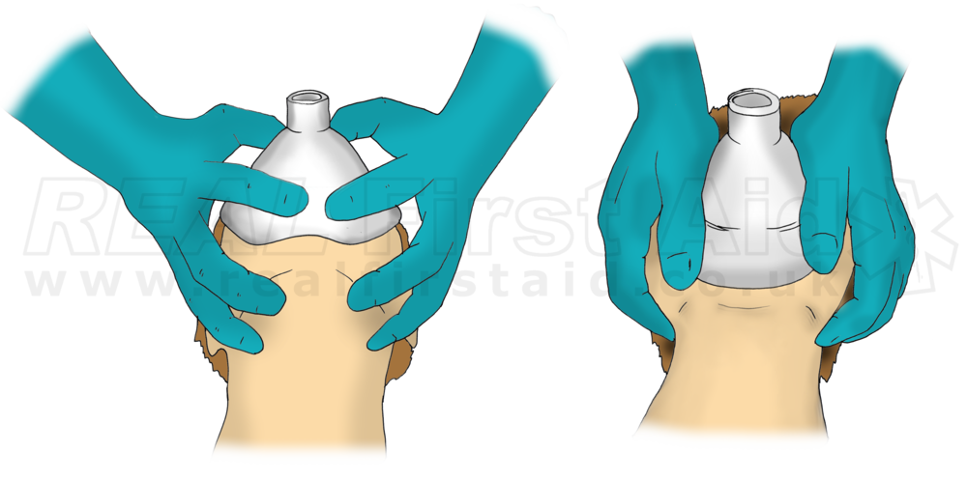

Slide 3
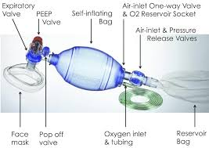
اجزاء تشکیل دهنده بگ و ماسک
Reservoir Bag –: تحویل سریع اکسیژن 100% به Ventilation bag Intake (Reservoir) valve -: ممانعت از ورود هوایVentilation bag به داخل Reservoir Bag
Ventilation bag –: فشردن هوای تازه به سمت ریه ها
Pressure relief (Pop-off) valve –: ممانعت از افزایش فشار دمی
:Non breathing (Expiratory – Assembly) valve – ممانعت از مخلوط شدن هوای بازدمی با هوای دمی
Fresh gas tube –: محل اتصال هوای تازه پر اکسیژن

Slide 4
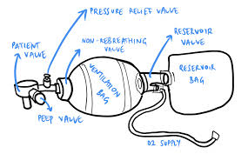
اجزاء تشکیل دهنده بگ و ماسک

Slide 5
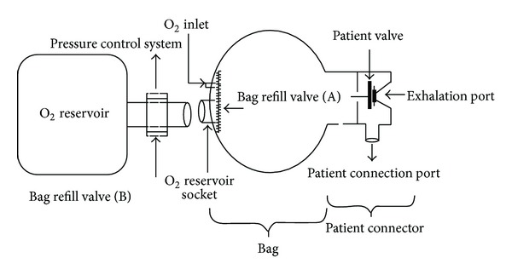
لزوم چک عملکرد صحیح اجزاء تشکیل دهنده آمبوبگ قبل از استفاده

Slide 6
سایزهای آمبو بگ
 | Body Mass Range (kg) | Bag Volume (ml) | Delivery Pressure Limit (cmH2o)
Adult | >23 | 1500 | 60±10
Child | 6.5-23 | 550 | 40±5
Neonatal | <6.5 | 300 | 40±5

Slide 7
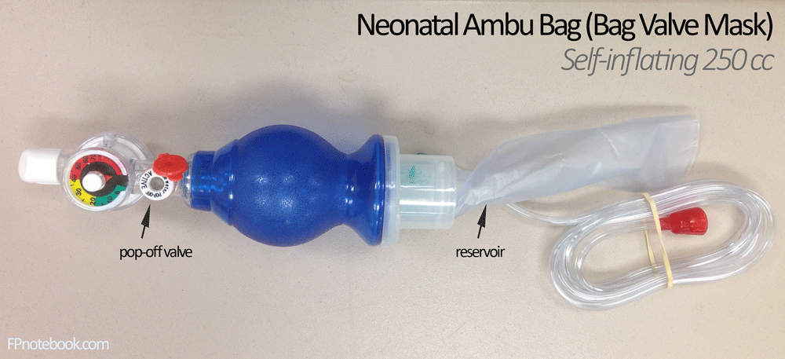

Slide 9
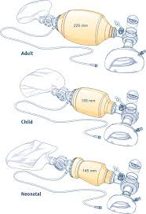
سایزهای آمبو بگ

Slide 10
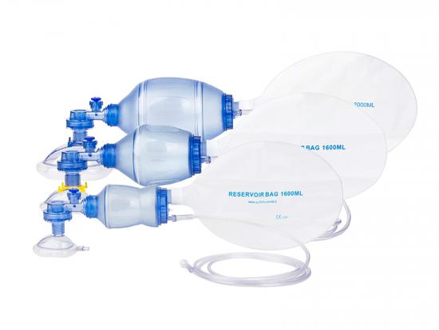
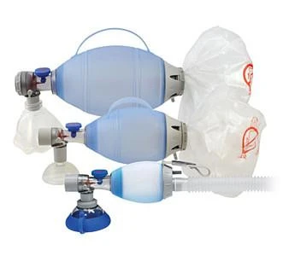
سایزهای آمبو بگ

Slide 11
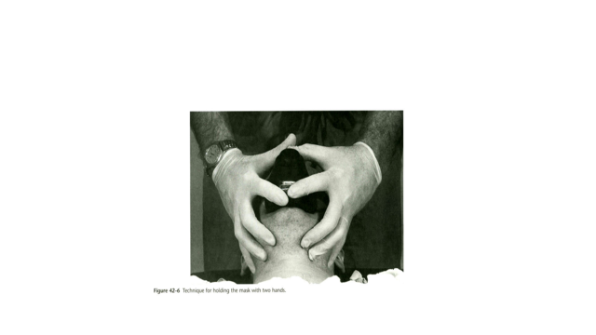
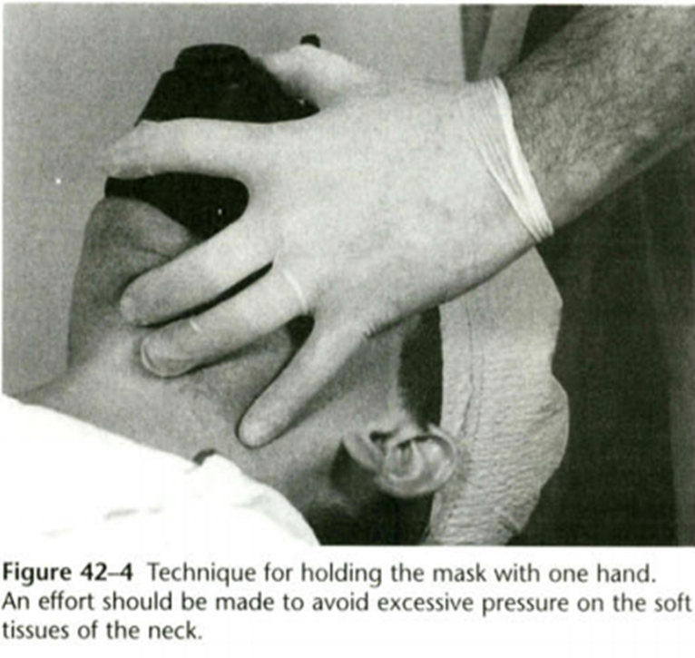
تکنیک نگه داشتن ماسک صورت

Slide 12
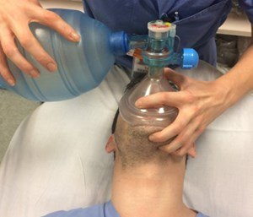
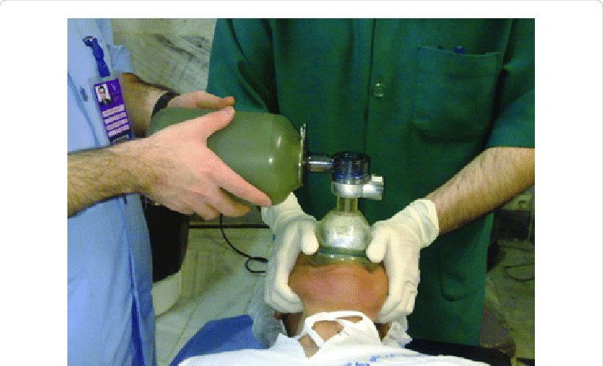
تکنیک دو دستی
تکنیک یک یا دو دستی

Slide 13
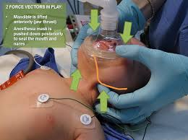
تکنیک نگه داشتن ماسک صورت در شیرخواران

Slide 15
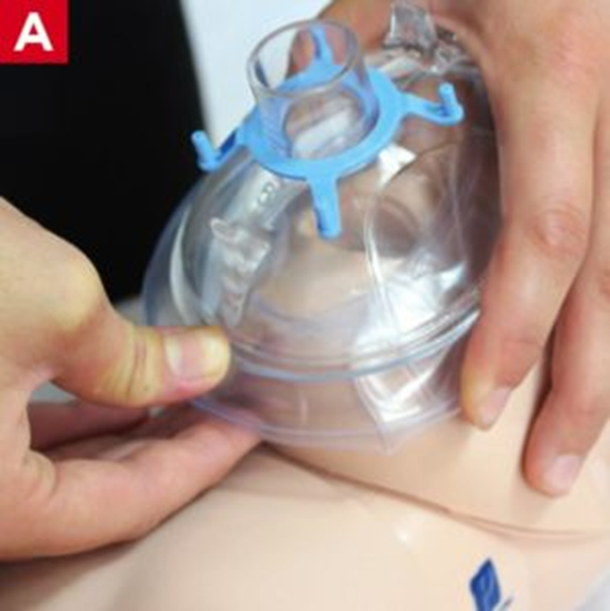
you must ensure the mask is the correct size for the child. The mask should cover the child’s mouth and nose without covering the eyes or chin. You will not be able to get a good seal with a mask that is too big.

Slide 16
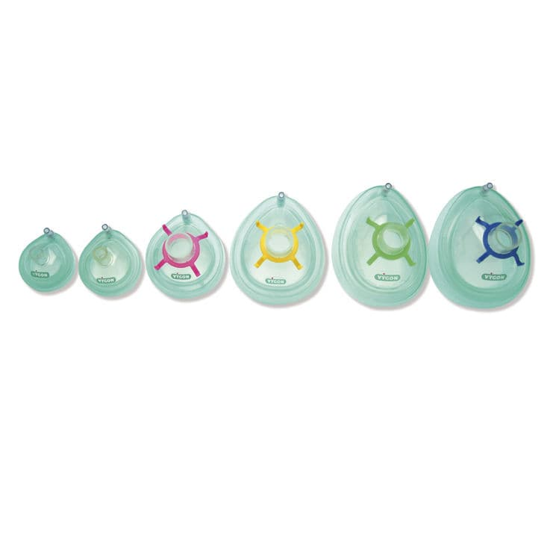
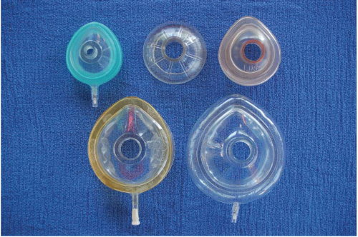
انواع ماسک صورت

Slide 17
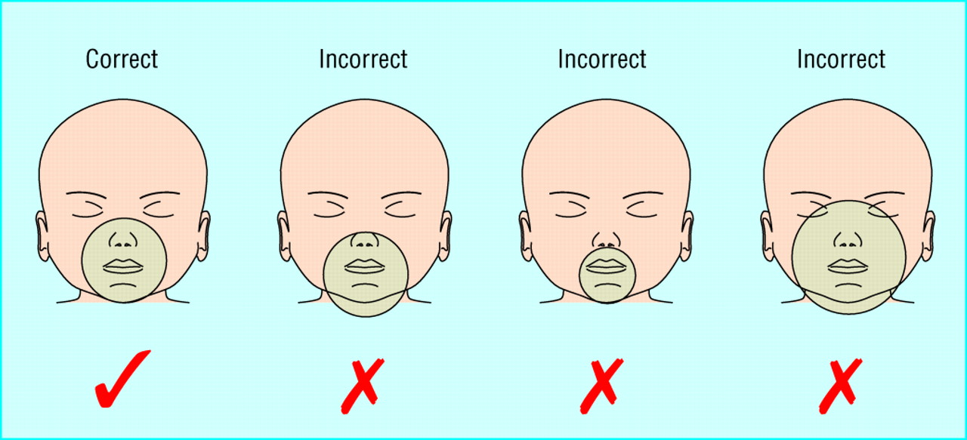
نحوه انتخاب و استفاده صحیح از ماسک صورت

Slide 18
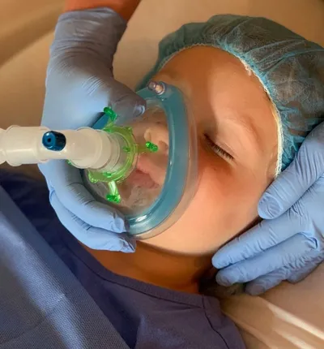
استفاده صحیح از ماسک صورت

Slide 19
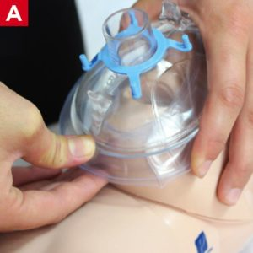
استفاده صحیح از ماسک صورت

Slide 21
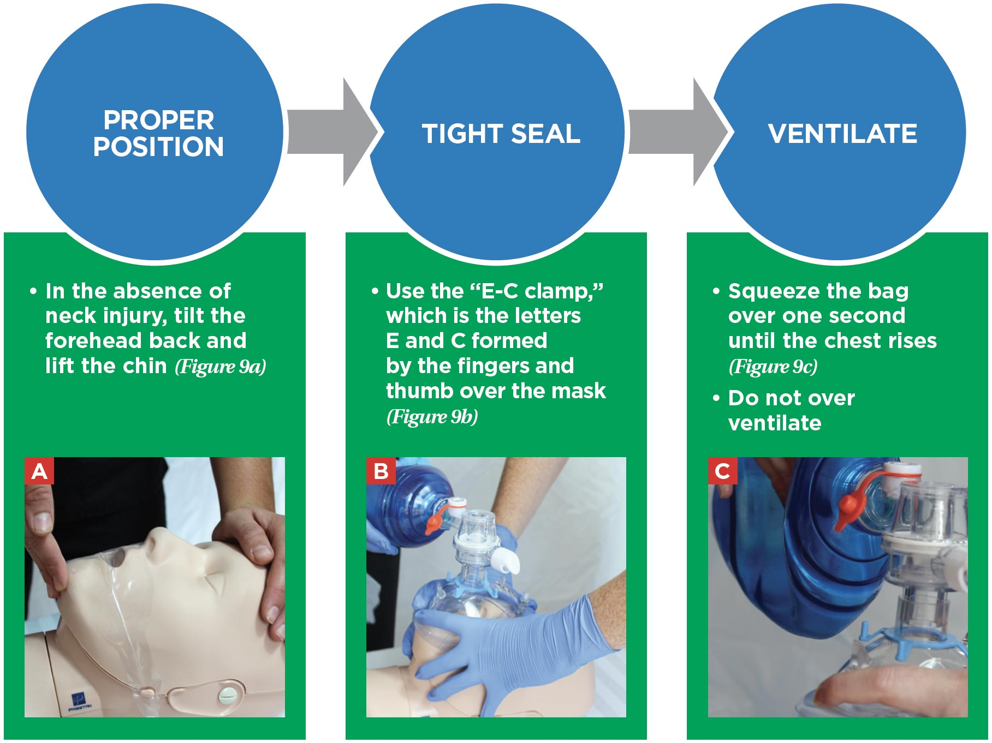

Slide 22
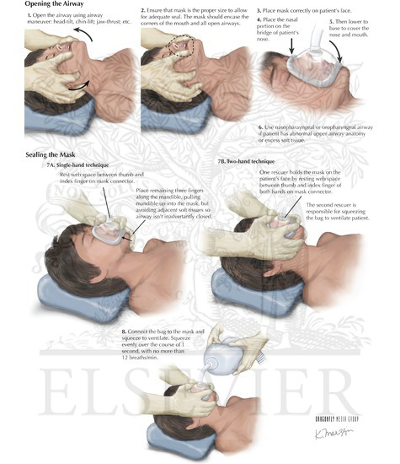

Slide 23
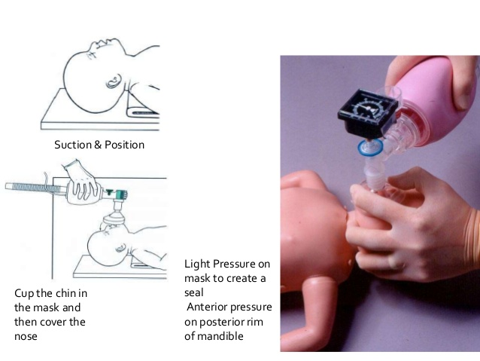
Each breath should cause the child’s chest to rise. As with an adult, avoid giving breaths too quickly, as this may result in distention of the stomach, vomiting, and possible aspiration of stomach contents

Slide 25
هیپرونتیلاسیون: تعریف
تنفس بسیار سریع
یا
با فشار بالا

Slide 26
هیپرونتیلاسیون: عوارض
باروتروما
دیستانسیون معده و ریگورژیتاسیون
آسپیراسیون

